Slide 1
ICKS DNS服务对外开放方案
云计算研发二部 容器网络组
2023年7月
Notes:
模板

Slide 2
背景
近期，在ICM容灾方案设计中，提出需要能够支持从客户端访问ICM所在K8S集群的DNS服务。除该场景外，在其他产品对接和预研计划中也提出过集群外访问DNS服务的要求。基于此类需求，由丽娜做了拓展分析，梳理了ICKS中DNS简介及对集群外开放服务的多种方案，并对这些方案的高可用、性能、适用场景等做了总结分析。
目前需求来源包括：
ICM容灾
用户侧通过域名（incloudos.cmp.cn）访问ICM，这样可避免通过IP访问时主备切换后需要更改ICM访问IP的问题。域名与IP映射关系需要配置在ICM所在K8S集群的DNS组件（CoreDNS）上，用户侧域名服务器通过forward配置转发dns解析请求到ICM主、备集群的VIP:53，因此需要能够从集群外访问ICM所在K8S集群的DNS组件。
zone "incloudos.cmp.cn" { #访问incloudos.cmp.cn域名时,将解析请求转到100.2.219.15;100.2.219.25 (即主备CMP域名的DNS地址)
type forward;
forward only;
forwarders { 100.2.219.15;100.2.219.25 }; #incloudos.cmp.cn域名的DNS服务器地址
};
ICM容灾方案中用户侧域名服务器预期配置
AS13000云原生化改造
AS13000曾经提出希望由容器技术平台提供DNS服务，以支持集群外通过域名访问存储服务。后经过分析，其原部署方案中的DNS服务组件具有多后端选主、健康检查等功能，通过云原生化改造后可继续使用，无需使用容器技术平台DNS服务。
但容器技术平台的DNS服务更加云原生化、更加具有技术可控性，因此仍然可以作为这类场景的首选。
ingress域名自动配置
通过ingress从集群外访问容器服务，需要在客户侧手工配置每一条ingress域名及ICKS的VIP映射关系。这种手工配置的复杂性制约了ingress的推广和使用。
从提升易用性方向出发，我们提出能动态将ingress域名自动配置到CoreDNS中，并将CoreDNS服务暴漏到集群外部，这样客户侧仅需要初始配置一个DNS域名服务器，无需手工配置每一条ingress域名。

Slide 3
目录
1
1. ICKS DNS服务简介
2
2. DNS服务对外开放方案分析
3
3. 各方案总结对比

Slide 4
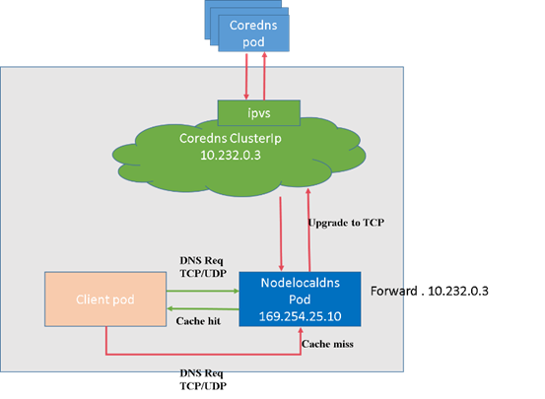

ICKS DNS服务简介
ICKS中的DNS服务包括CoreDNS（主DNS服务）、Nodelocaldns（本地DNS缓存服务），主要用于集群内部service/statefulset-pod的域名到IP的解析，也支持自定义域名解析配置从而提供通用的DNS服务。
通过ICKS中DNS服务配置过程及DNS解析总体流程了解ICKS内部DNS服务的使用：
生成配置文件
kubelet.conf
clusterDomain: cluster.local
clusterDNS:
169.254.25.10
10.233.0.3
kubeadm init
kubelet
生成Pod内/etc/resolv.conf
apiVersion: kubelet.conf.k8s.io/v1beta1
kind: KubeletConfiguration
clusterDNS:
169.254.25.10
10.233.0.3
kubelet配置
Pod中的resolv.conf内容

Slide 5
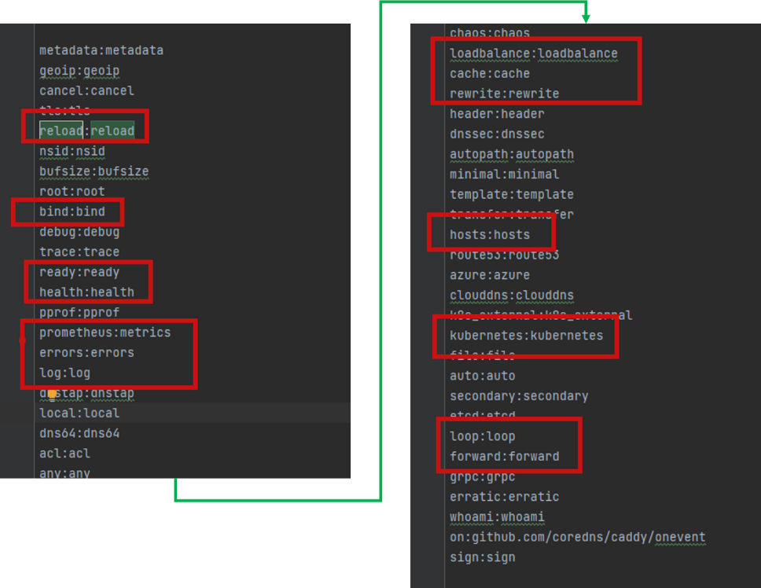
CoreDNS简介^{[1/2]}
CoreDNS作为K8S默认的主DNS服务，是一个Go语言编写的灵活可扩展的DNS服务器，使用插件来支持不同的 DNS 功能。
CoreDNS以Deployment形态部署，并由dns-autoscaler组件基于其特定算法实现自动扩缩容（最少副本数是2个），通过service对集群内提供服务，service的clusterip为固定值10.232.0.3（部署脚本中可设置）
Coredns具有以下特点
插件化
基于 Caddy 服务器框架，CoreDNS 实现了一个插件链的架构，将大量应用端的逻辑抽象成plugin的形式（如 Kubernetes 的 DNS 服务发现，Prometheus 监控等）暴露给使用者。
CoreDNS 以预配置的方式将不同的 plugin 串成一条链，按序执行 plugin 的逻辑。
配置简单化
引入Corefile 形式的配置文件
一体化的解决方案
CoreDNS 编译出来就是一个单独的二进制可执行文件，内置了 cache，backend storage ，health check 等功能，无需第三方组件来辅助实现其他功能，从而使得部署更方便，内存管理更为安全
coredns支持的插件及其执行顺序
coredns plugin的执行顺序不是按照写在corefile中的顺序，
而是按照plugin.cfg 定义的顺序执行插件链上的插件。

Slide 6
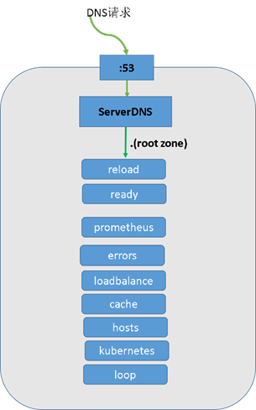
CoreDNS简介^{[2/2]}
ICKS中CoreDNS的配置文件如下：
Corefile: |
.:53 {
errors //启用错误日志记录
health { //主要用于livenessProbe，用于检测coredns是否正常运行，默认情况下会在8080端口的/health路径下提供健康状态查询服务
lameduck 5s //在coredns进程关闭之前延迟对应的时间
}
ready //主要用于readinessProbe，用于检测coredns的状态是否可以ready并对外提供服务;
默认情况下定义在8181端口的/ready路径下返回CoreDNS的状态
kubernetes cluster.local in-addr.arpa ip6.arpa {//指明cluster.local in-addr.arpa ip6.arpa 后缀的域名都是k8s内部域名
pods insecure //总是从请求中返回带有ip的A记录
fallthrough in-addr.arpa ip6.arpa //当进行in-addr.arpa ip6.arpa的查询出现NXDOMAIN会被转发到下一个插件进行查询
}
prometheus :9153 //主要用于暴露CoreDNS相关的监控数据，地址为http://localhost:9153/metrics
cache 30 //启用缓存，所有内容限制30s的ttl
loop //检测简单的转发循环并停止DNS服务器
reload //reload允许自动重新加载已经更改的corefile，默认两分钟后修改生效。
loadbalance //负载均衡，默认round_robin，可以在rcode中随机化A,AAAA和MX记录的顺序
hosts { //这个插件相当于在CoreDNS上面实现了我们修改服务器/etc/hosts文件的效果
100.2.244.130 cr.incloudos.com //域名与ip映射
fallthrough //出现NXDOMAIN会被转发到下一个插件进行查询
}
}
coredns插件请求顺序
Notes:
①调用系统函数发送数据包 ②调用完系统函数后进入到内核态，在内核态发生内存拷贝，将数据拷贝至发送数据队列 ③网卡通过DMA读取发送队列中的数据并发送 ④完成数据包发送后通过中断通知CPU数据发送完成⑤CPU收到数据完成的中断后会清理已发送的数据队列 ①socket发送 当一个数据包被发送时，如果此时挂载了socket ebpf程序，此时会调用tcp_bpf_sendmsg_redirect函数，将数据包直接发送至接收端的socket队列，绕过了内核协议栈，效率极高。
②TC egress 当数据包经网络协议栈后到达sch_handle_egress时，如果TC egress方向挂载了ebpf程序，此时会被调用。

Slide 7
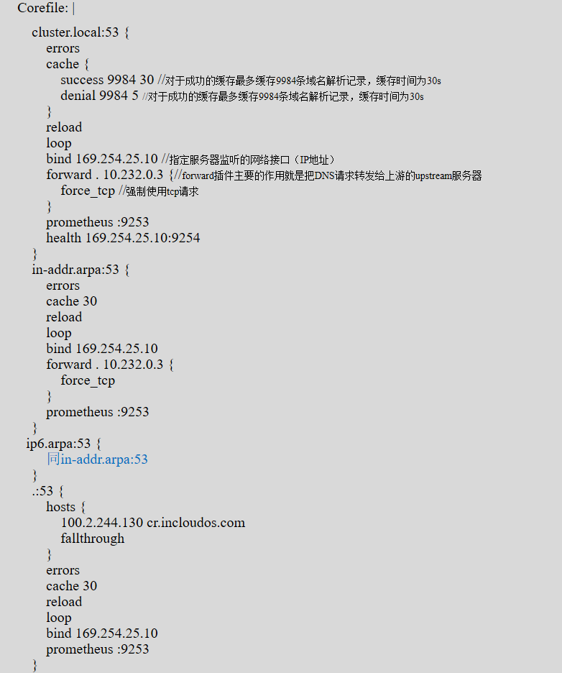
Nodelocaldns简介
NodeLocaldns是本地DNS缓存服务，以daemonset形式运行，被设计用来提高coreDNS性能和可靠性。客户端Pod首先会通过nodelocaldns进行域名解析，当nodelocaldns的缓存中不存在域名时，会将请求转发到集群coreDNS服务进行解析。
使用Nodelocaldns的好处如下
在没有本地DNS缓存时，集群DNS服务的Pod很可能在其他节点上，跨主机访问会增加网络延时，使用本地DNS缓存可显著减少跨主机查询的网络延时
Nodelocaldns可使用ip直接访问，区别与CoreDNS的clusterip访问，这样可以跳过iptables DNAT和连接跟踪，有助于减少conntrack竞争，避免UDP DNS记录填满conntrack表
Nodelocaldns支持通过tcp形式转发dns请求到CoreDNS，将DNS查询从UDP升级为TCP，将减少由于丢弃的UDP数据包和DNS超时而引起的尾部延迟(tail latency)，UDP超时时间可能会长达30s（3次重试， 每次10s)
提供Node级别DNS解析请求的度量 （Metrics）和可见性 （visibility)
Nodelocaldns流量处理方案
其会在每个节点上创建名为nodelocaldns的虚拟网卡，同时为该网卡指定一个固定的本地链路地址169.254.25.10（部署脚本中可设置），并通过设置iptables规则将对169.254.25.10:53的请求流量转发到nodelocaldns pod上。

Slide 8
目录
1
1. ICKS DNS服务简介
2
2. DNS服务对外开放方案分析
3
3. 各方案总结对比

Slide 9
DNS配置方案- 总体说明
K8S中应用对外提供服务的方式主要包括如下：
基于Service的服务暴露方案
创建nodeport/loadbalancer类型的service，并通过vip/lbip:serviceport访问
基于代理的服务暴露方案
通过在代理服务中配置规则，将流量转发给应用，比如ingress-nginx、nginx或haproxy服务。代理服务本身需要通过hostnetwork或hostport模式暴露给集群外部服务
hostnetwork或hostport模式
将pod设置为hostnetwork模式，或者通过hostport配置，支持直接通过节点IP访问pod端口，不需要经过service或代理转发。

Slide 10
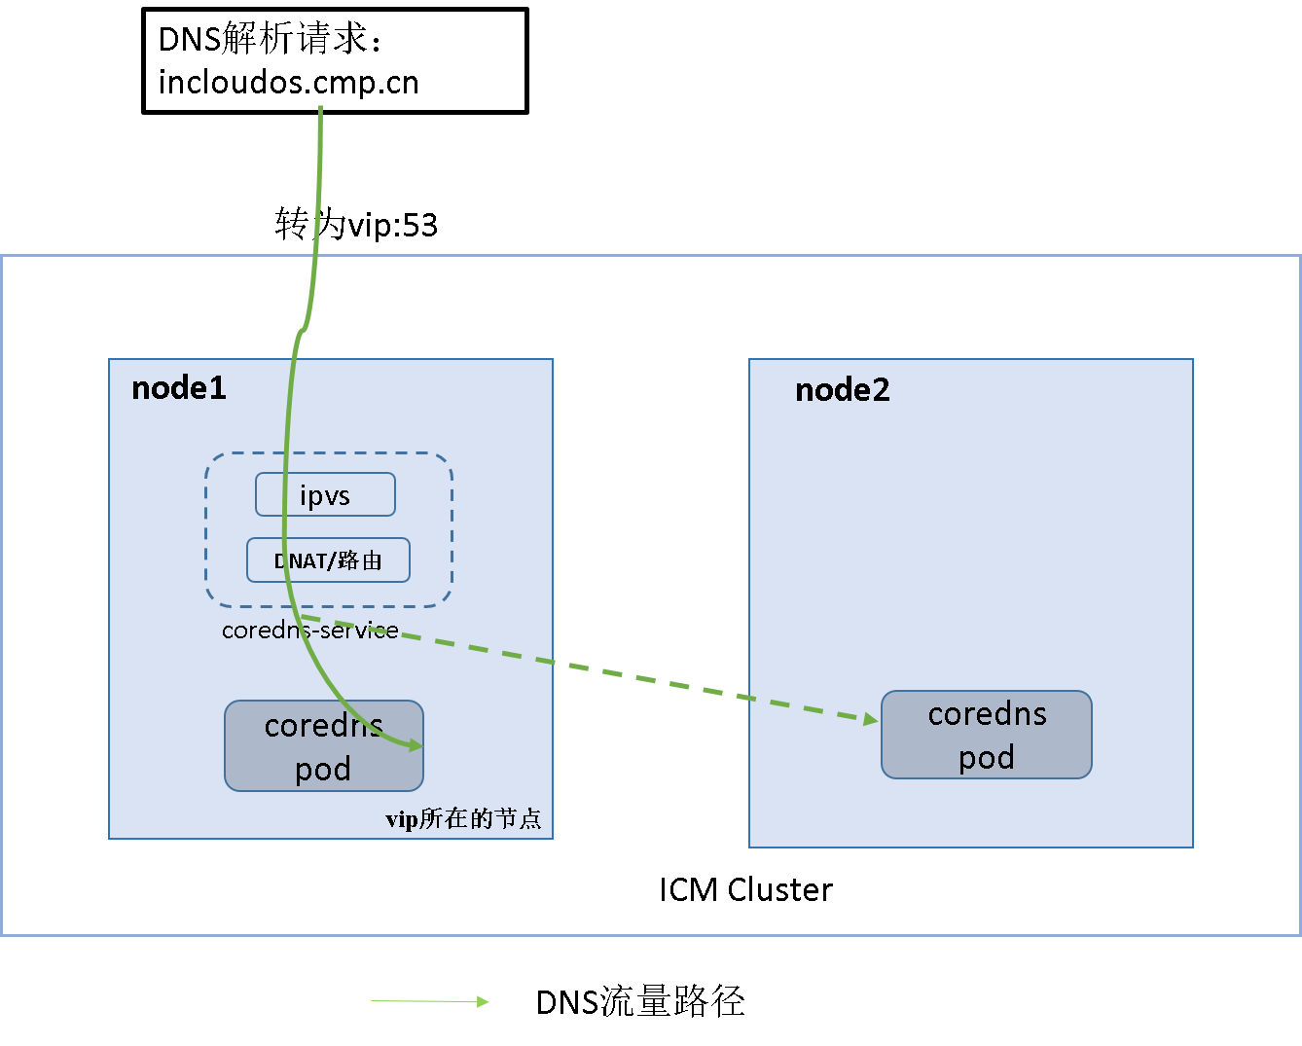
基于service的服务暴露方案^{[1/2]} - nodeport
CoreDNS service 使用nodeport暴露端口53。
这样CoreDNS服务监听53端口,当有域名解析请求时，请求会被转发到coredns服务。coredns的configmap中配置hosts，指明ip与域名的对应关系，实现域名解析。
配置说明
1、修改apiserver中service-node-port-range为53-40000（默认20000~40000）
2、修改coredns service类型为Nodeport，并指定targetPort为53
高可用设计
充分利用nodeport service的高可用和负载均衡机制。在每个节点开通nodeport，并通过ipvs实现负载均衡转发。
问题或限制
nodelocaldns使用指定的ip:53来监听域名解析请求，如果coredns开放53端口为nodeport，会导致nodelocaldns的启动失败，报错信息为端口被占用
53端口不在service默认范围之内，如果强行将端口范围改为53-40000，容易导致service的端口与系统服务或其他非k8s服务端口冲突（一般系统服务端口范围都比较小，比如bgp端口179等）
Coredns Service模式流量路径

Slide 11


基于service的服务暴露方案^{[2/2]} - loadbalancer
为CoreDNS创建Loadbalancer类型的Service，并通过Metallb将LB IP通告到集群外部。客户端通过LBIP:53端口访问。
配置说明：
1、部署metallb组件，设置预留的LBIP（该IP与CMP节点IP是一个网段）
2、修改coredns service暴露方式为Loadbalancer
高可用设计
二层自动选主：Metallb带有选主机制，在某个节点服务异常时，
会将Service的通告由健康节点接管，从而保证LBIP的正常通告
三层支持BGP动态路由/ECMP多路径高可用：Metallb BGP模式支持ECMP高可用设计，可以由多个Speaker同时与交换机建立BGP邻居
充分利用service的高可用和负载均衡机制。在每个节点通过ipvs实现负载均衡转发。
问题或限制
cmp需要部署metallb
客户端1（三层）
DNS专用负载均衡IP:53
②三层方案2：静态路由
核心交换机
客户端2（二层）
①三层方案1：基于bgp的动态路由
DNS专用负载均衡IP:53
二层由metallb响应arp请求
ICM Cluster
node1
node2
ipvs
metallb-speaker
metallb-speaker
ipvs
DNAT/路由
DNAT/路由
coredns-service
coredns-service
coredns
coredns
BGP通告
ARP通告
DNS流量路径
二层通过ARP自动通告：对LBIP的请求会由集群节点内的某一个Metallb-Speaker响应，从而将对LBIP:53的DNS请求引流到集群内部，再通过内核网络协议栈将流量转发到CoreDNS服务
三层建立BGP对外通告：需要与集群所在二层网络的核心交换机建立BGP邻居，由metallb-speaker将LBIP的路由通告给核心交换机。客户端侧对LBIP的访问经过核心交换机转发到集群内部

Slide 12
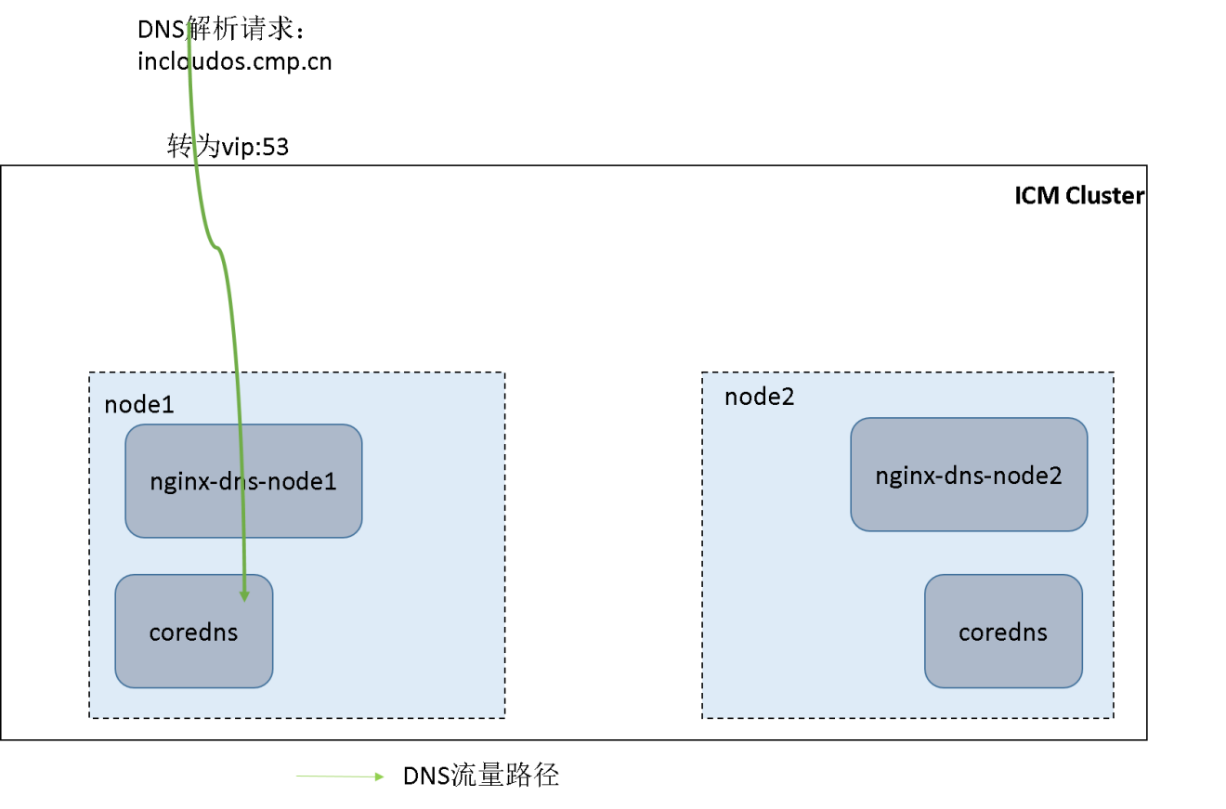
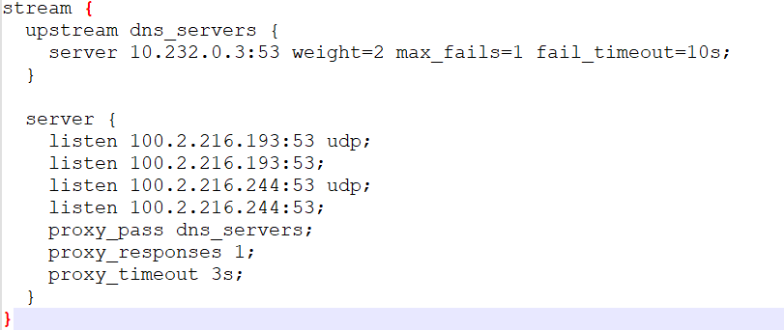
基于代理的服务暴露方案^{[1/3]} – nginx代理
通过nginx转发所有vip:53的流量到coredns service。
配置说明
nginx以静态pod的形式部署在每个节点上面，同时创建nginx-conf文件，挂载到 pod中对转发请求进行配置。conf中可以配置多样的参数，如下：
高可用设计
Nginx以静态pod形式部署在每个master节点，nginx会转发vip:53以及{node_ip}:53的流量到coredns service。当一个节点挂掉后，会vip会选主到其他节点实现高可用。
问题或限制
需要独立部署一套nginx作为转发代理
当vip节点nginx异常时，dns服务将无法访问，存在该高可用设计缺陷
Nginx作为代理转发流量路径

Slide 13
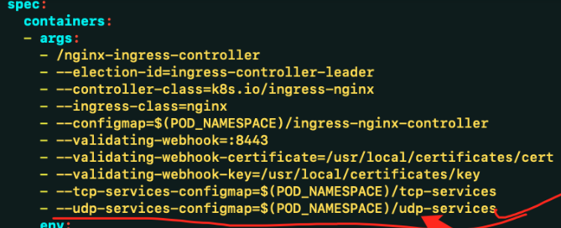

基于代理的服务暴露方案^{[2/3]} – ingress-nginx四层代理
基于ingress-nginx的四层代理方案，通过ingress-nginx-controller转发所有vip:53的流量到coredns service
配置说明
在ingress-nginx-controller里面指定udp-services-configmap
放开udp的53端口（注意：要以hostport形式暴露）
配置udp-service configmap，将端口53流量转发到coredns上面
data:
53: “kube-system/coredns:53”
高可用设计
ingress-nginx-controller以daemonSet形式部署在每个节点，
问题或限制
因为ingress-nginx-ccontroller的53端口以hostPort形式暴露，这样使用的就是主机网络，会导致nodelocaldns由于端口冲突起不来
当vip节点nginx异常时，dns服务将无法访问，存在该高可用设计缺陷

Slide 14
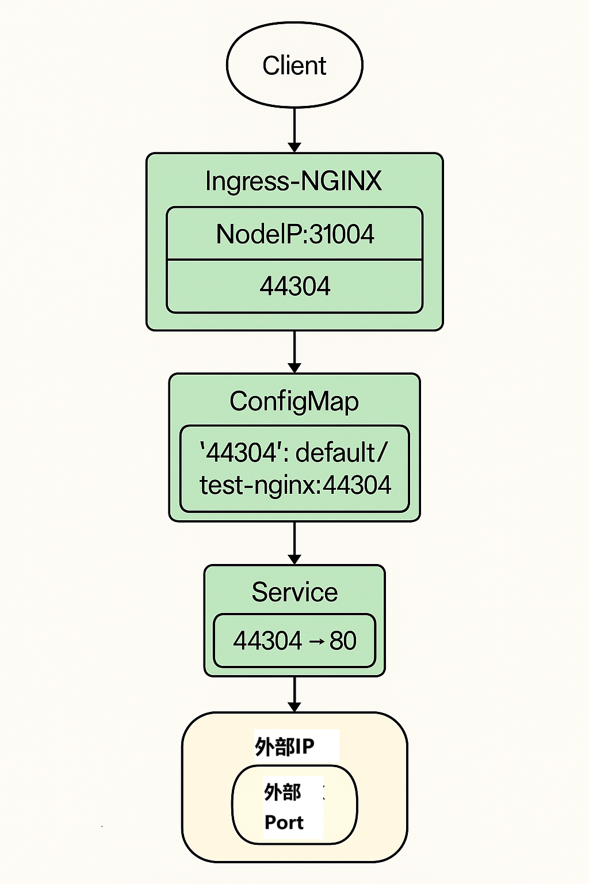
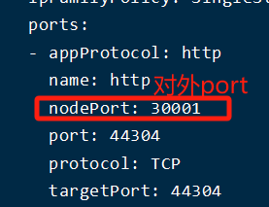
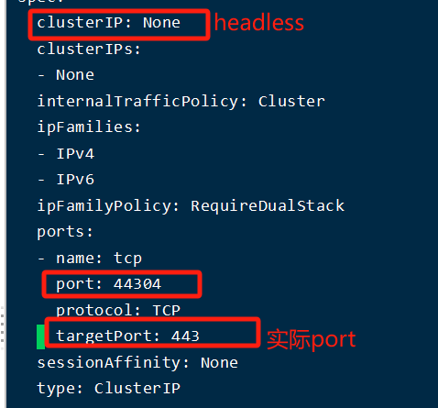
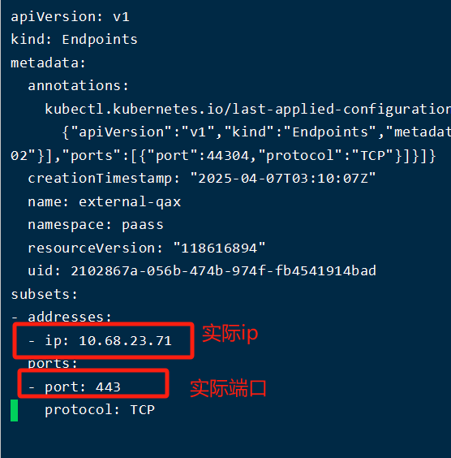
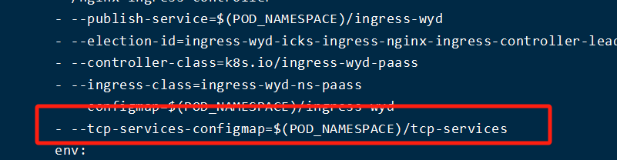
ingress-nginx四层代理外部服务
基于ingress-nginx的四层代理方案，通过ingress-nginx-controller转发所有vip:[NodePort]的流量到外部服务
流量路径：1、通过NodePort将流量引入到Ingress
2、ingress将tcp-service、service、endpoint做映射
3、nginx将流量映射到【外部服务ip:port】中

Slide 15
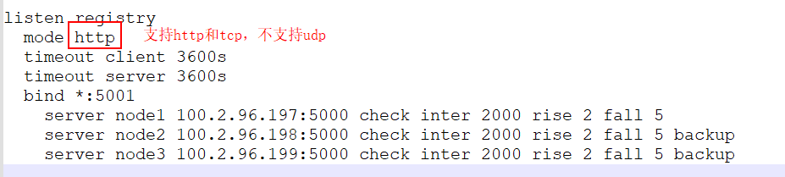
基于代理的服务暴露方案^{[3/3]} – haproxy代理
利用haproxy转发，将vip:53的流量转发到coredns上面
配置说明
修改各个节点的haproxy配置，同时重启各个节点的kube-haproxy-nodex对应的pod。（注意，这种属于静态pod，删除方式是移除/etc/kubernetes/manifest下面的yaml）
问题或限制
haproxy不支持udp协议，导致从vip:53没有转到coredns:53上面去。对于非udp协议，该方案仍然可行。
当vip节点haproxy异常时，其代理服务将无法访问，存在该高可用设计缺陷

Slide 16
hostnetwork模式^{[1/2]} - CoreDNS
配置coredns的deployment为hostnetwork模式，使coredns监听整个集群的53端口。此时需要通过CoreDNS Pod所在的nodeIP:53去访问。
配置说明
修改coredns的deployment，设置hostnetwork= true
问题或限制
CoreDNS以deployment形式的pod运行，没有固定节点（也不应该固定节点）
使用hostnetwork模式暴露coredns此时coredns的53端口是使用节点网络，其监听节点上所有ip的53端口，这会导致nodelocaldns使用的169.254.25.10:53冲突，报错为( node(s) didn’t have free ports for the requested pod ports.)

Slide 17
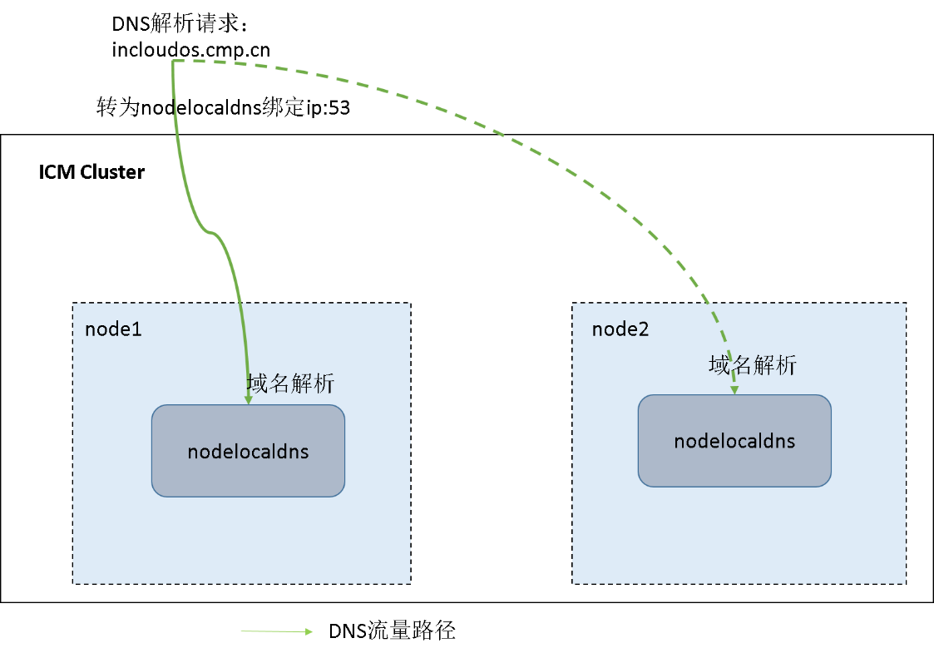
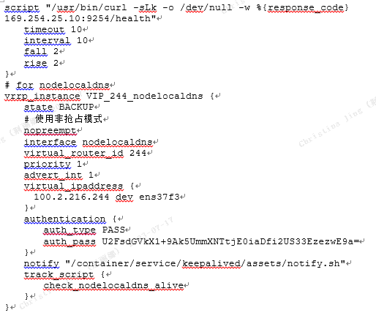
hostnetwork模式^{[2/2]} - nodelocaldns
Nodelocaldns以hostnetwork的网络模式运行，可以直接将nodelocaldns暴漏给集群外部访问，通过VIP:53或nodeIP:53提供DNS服务。
配置说明
在nodelocaldns配置hosts，定义域名与ip的对应关系。
hosts {
100.2.219.15 incloudos.cmp.cn
fallthrough
}
修改.53zone对应的bind ip为0.0.0.0
bind 0.0.0.0
高可用设计
nodelocaldns作为daemonSet部署在每个节点。
问题或限制
Nodelocaldns的定位是一个缓存服务器，能加速域名解析的速度，但是不适合作为主DNS服务器对外暴漏
当vip节点nodelocaldns异常时，其代理服务将无法访问，存在该高可用设计缺陷

Slide 18
目录
1
1. ICKS DNS服务简介
2
2. DNS服务对外开放方案分析
3
3. 各方案总结对比

Slide 19
方案总结 – 性能测试
针对上述三类方案，分别选取每类中的一种进行了性能测试，分别是loadbalancer service模式，nginx作为代理转发模式和nodelocaldns的方案。
测试内容：
通过curl命令串行访问coredns中配置的域名incloudos.cmp.cn，统计50次请求中的dns解析平均时间
测试步骤：
1、准备测试脚本
（1）batch-curl.sh
#!/bin/bash
b=0
while [ $b -le 50 ]; do
curl -w "@curl-format.txt" -o /dev/null -s -L "incloudos.cmp.cn"
b=$((b+1))
sleep 1s
done
（2）curl-format.txt
%{time_namelookup}\n
2、准备测试环境
（1）以100.2.216.244环境作为cmp环境，按上述方案进行配置
（2）在19资源池选择一个测试节点，配置/etc/resolv.conf，添加nameserver 100.2.216.244
3、执行测试
从19集群上选定节点执行批量脚本；保存脚本执行结果，进行统计分析
测试结果：
配置方式 | 请求方式 | 50次请求平均值
直接使用nodelocaldns里面的hosts配置 | 直接在244环境请求 | 0.001769 s
使用loadbalancer跨集群访问 | 在19环境 nameserver配置为100.2.216.244 | 0.002173 s
使用nginx转发跨集群访问 | 在19环境 nameserver配置为{loadbalancer ip} | 0.002231 s
测试结果分析：
不同方案DNS解析时间控制在1~3ms，整体时间较短。因此性能可以不作为方案选型的关键指标
nodelocaldns方案用时最短，符合其dns缓存的预期

Slide 20
方案总结 – 对比分析
上述多种方案均可正常实现CoreDNS服务暴露，结合场景对比如下：
方案分类 | 方案 | 优势 | 问题或限制 （橙色代表关键问题） | 适用场景分析
基于service的服务暴露方案 | nodeport service模式 | 基于service的高可用方案比较完善 无需额外部署组件或配置 | 53端口不在service默认范围之内，扩大端口范围后可能会与系统服务端口冲突 nodelocaldns由于端口冲突，启动失败 | 不推荐使用
 | loadbalancer service模式 | 基于service/metallb的高可用方案比较完善 | 需要部署metallb，预留dns专用lb service ip | 可满足大部分场景需求
基于代理的服务暴露方案 | nginx代理 | ngxin代理较为稳定 具有更多的代理参数配置 | 需要独立部署一套nginx vip节点nginx代理异常后无法使用，存在高可用设计缺陷（可通过在keepalive中配置对53端口的监听，与vip形成关联来解决该问题） | 适用于对dns有更多精细化要求的场景，比如更短的超时时间（nginx可配置；内核的dns超时默认为5s，重试2次）等
 | ingress-nginx四层代理 | ngxin代理较为稳定 可复用ingress-nginx组件 具有更多的代理参数配置 | nodelocaldns由于端口冲突，启动失败 vip节点ingress-nginx代理异常后无法使用，存在高可用设计缺陷（可通过在keepalive中配置对53端口的监听，与vip形成关联来解决该问题） | 不推荐使用 （可在无nodelocaldns的场景下使用，但不推荐）
 | haproxy代理 | haproxy代理较为稳定 可复用haproxy组件 具有更多的代理参数配置 | 不支持udp协议 | udp场景不适用，但http/tcp场景可用
hostnetwork模式 | coredns hostnetwork模式 | 无需额外部署组件或配置 | coredns以deployment形式的pod运行，没有固定节点（也不应该固定节点） nodelocaldns由于端口冲突，启动失败 | 不推荐使用
 | nodelocaldns模式 | 无需额外部署组件或配置 性能较高 | nodelocaldns的定位是一个缓存服务器，不适合作为主DNS服务器对外暴漏 当vip节点nodelocaldns异常时，其代理服务将无法访问，存在该高可用设计缺陷 | 不推荐使用
综合分析，在cmp容灾方案中，推荐使用： loadbalancer service方案，或根据现场需求灵活选择方案。

Slide 21
方案总结 – 对比分析
上述多种方案均可正常实现CoreDNS服务暴露，结合场景对比如下：
方案分类 | 方案 | 优势 | 问题或限制
基于service的服务暴露方案 | loadbalancer service模式 | 基于service/metallb的高可用方案比较完善 | 需要部署metallb，预留dns服务专用lb service ip
基于代理的服务暴露方案 | nginx代理 | ngxin代理具有更多的代理参数配置 | 需要独立部署一套nginx vip节点nginx代理异常后无法使用，存在高可用设计缺陷
hostnetwork模式 |  | 无需额外部署组件或配置 | nodelocaldns由于端口冲突，启动失败。因此使用该方案需要去掉nodelocaldns
综合分析，在cmp容灾方案中，推荐使用： loadbalancer service方案，或根据现场需求灵活选择方案。

Slide 22


谢谢！

